Slide 1

Sooline palgalõhe
Liina Kuusik, analüütik

Slide 2
Sissejuhatus
Millest räägin:
Mis on sooline palgalõhe
Kuidas Statistikaametis palgalõhet arvutatakse
Palgalõhe andmed Eestis:
Palgalõhe 2012-2022 Eestis
Palgalõhe tegevusalade lõikes 2022 aastal
Statistikaameti palgarakendus
Palgalõhe andmed poliitikakujundajatele
Tõetamm
Muud soolise statistika andmed SA-s

Slide 3
Mis on sooline palgalõhe?
Soolise palgalõhe all mõistetakse klassikaliselt meeste ja naiste keskmiste palkade erinevust ning seda mõõdetakse kas meeste ja naiste tunnipalga suhtena või meeste ja naiste keskmise tunnipalga vahe osakaaluna meeste keskmisest tunnipalgast.
Soolise palgalõhe (inglise gender pay gap, gender wage gap) all mõistetakse tavaliselt meeste ja naiste keskmiste palkade erinevust.
Mõõdetakse kas:
meeste ja naiste tunnipalga suhtena (palgalõhe = keskmine naiste tunnipalk / keskmine meeste tunnipalk)
meeste ja naiste keskmise tunnipalga vahe osakaaluna meeste keskmisest tunnipalgast (palgalõhe = (meeste keskmine tunnipalk – naiste keskmine tunnipalk) / meeste keskmine tunnipalk)

Slide 4
Kuidas Statistikaametis palgalõhet arvutatakse (1)
1089 Töötasu struktuur
Oktoobri (31. oktoobri seis) ja aasta andmed
24 veergu, isikupõhiselt
Viimati 2022 aasta kohta
Iga 4 aasta tagant
https://www.stat.ee/et/kusimustikud/tootasu-struktuur-2022-aasta
1410 Mees- ja naistöötajate brutotunnitasu oktoobris
Oktoobri andmed
3 veergu, meeste ja naiste andmed kokku arvutatult
Töötasu struktuuri vaheaastatel arvutatakse palgalõhet selle küsimustiku pealt
https://www.stat.ee/et/kusimustikud/mees-ja-naistootajate-brutotunnitasu-oktoobris-2024-aasta

Slide 5

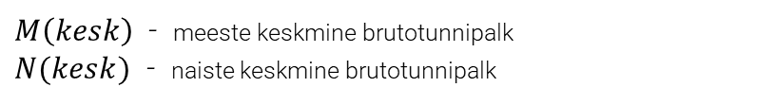
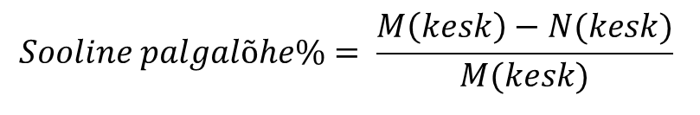
Kuidas Statistikaametis palgalõhet arvutatakse (2)
$$Sooline palgalõhe\%= \frac{M\left(kesk\right)−N(kesk)}{M(kesk)}$$
$M\left(kesk\right)$ - meeste keskmine brutotunnipalk
$N(kesk)$ - naiste keskmine brutotunnipalk
Kes esitavad andmeid? Majanduslikult aktiivsed üksused – ettevõtted, asutused, organisatsioonid (v.a palgatöötajateta majandusüksused)
Mille põhjal arvutatakse:
Keskmine brutotunnipalk arvutatud ilma ebaregulaarsete preemiate ja lisatasudeta
Tasu tegelikult töötatud aja eest
Töötatud tundide arv

Slide 6
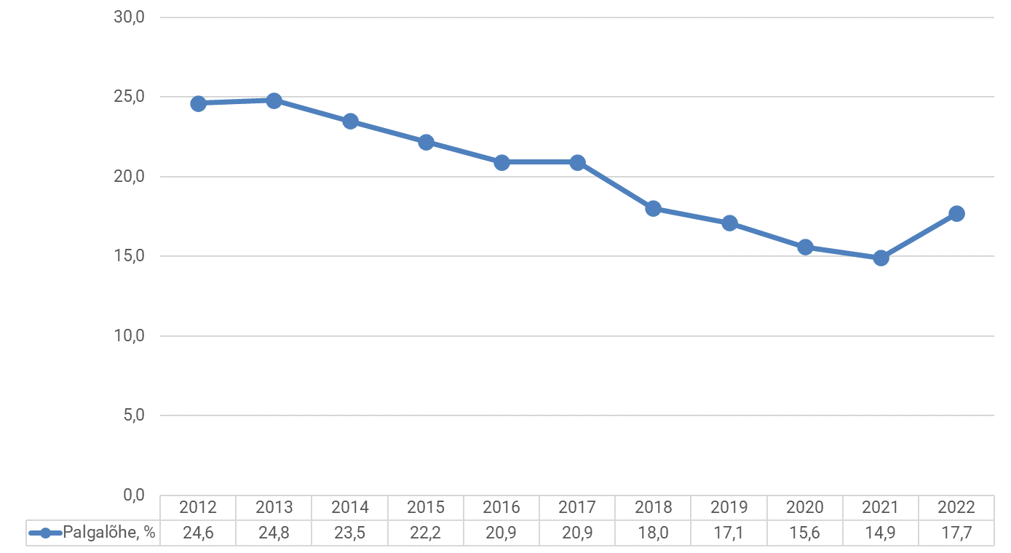
Palgalõhe 2012-2022 Eestis

Slide 7
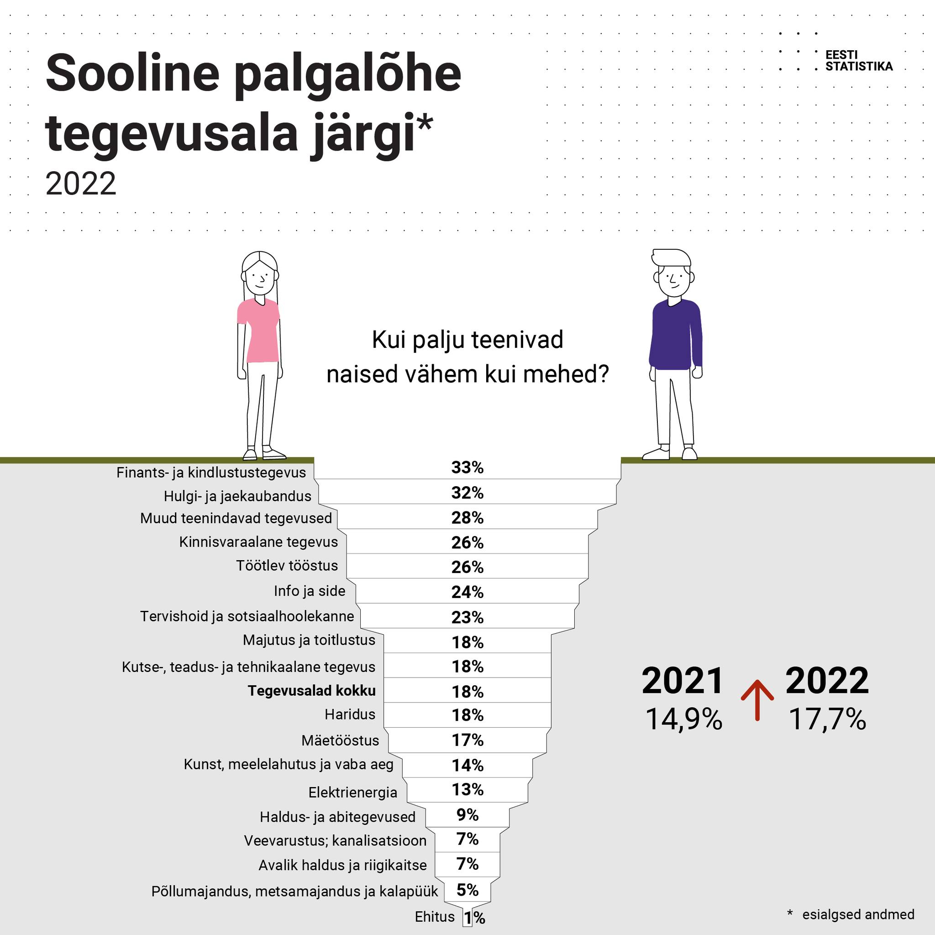
Sooline palgalõhe tegevusala järgi, 2022. aastal
Kõige suurem oli meeste ja naiste palkade erinevus finants- ja kindlustustegevuses (32,9%)
Sarnaselt 2021. aastaga oli ka eelmisel aastal veonduse ja laonduse tegevusala ainus, kus naised teenisid meestest rohkem: naiste brutotunnitasu ületas meeste oma 9,3% võrra

Slide 8
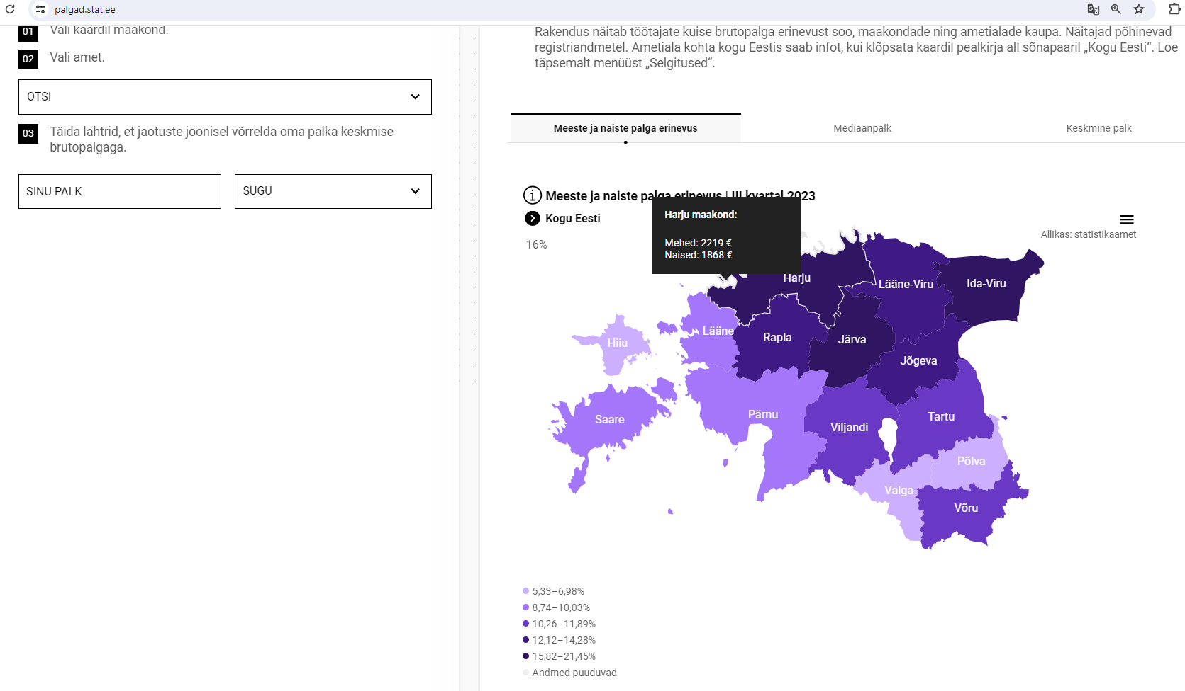
Statistikaameti palgarakendus (1)

Slide 9
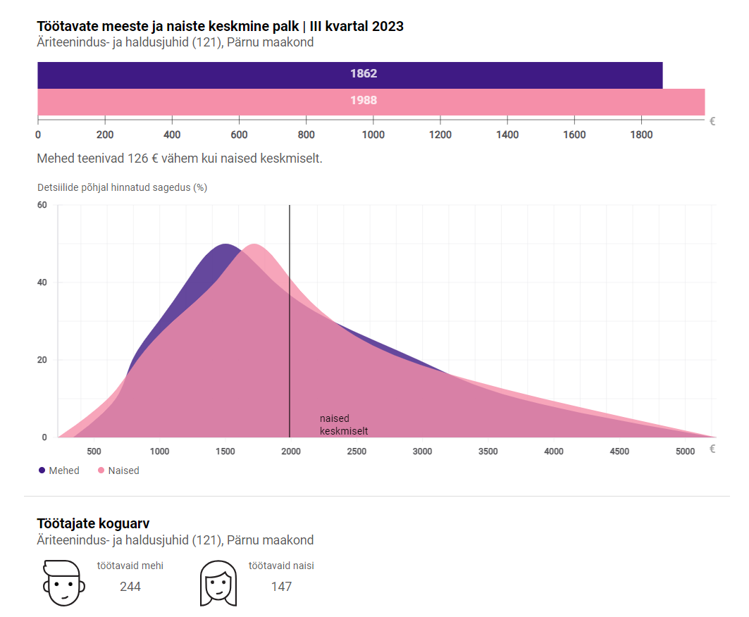
Statistikaameti palgarakendus (2)
Rakendus näitab töötajate kuise brutopalga erinevust soo, maakondade ning ametialade kaupa.
Näitajad põhinevad registriandmetel:
EMTA TÖR
TSD
palgad.stat.ee

Slide 10

Palgalõhe andmed poliitikakujundajatele
Heaolu arengukava 2023-2030:
Alaeesmärk 5: sooline võrdõiguslikkus ja võrdne kohtlemine
*2022. aastal oli 17,8%
Tegevussuunad arengukavast:
Naiste ja meeste majandusliku võrdsuse suurendamine
Naiste ja meeste tasakaalustatud osalemine kõigi otsustus- ja juhtimistasanditel
Ühiskondlike hoiakute muutmine soolist võrdõiguslikkust väärtustavaks ja toetavaks
2021 14,9%
2030
8,5%

Slide 11

tamm.stat.ee
Riigi oluliste näitajate mõõdupuu ja annab lihtsalt, ausalt ning erapooletult pildi sellest, kuidas riigil läheb
Hõlmab erinevaid valdkondi:
Julgeolek ja riigikaitse
Kultuur ja sport
Energeetika
Haridus
Tervis
Keskkond
Siseturvalisus
Tõhus riik ja õigusriik
Sidus ühiskond
Heaolu
Välispoliitika
Teadus- ja arendustegevus ning ettevõtlus
Põllumajandus ja kalandus
Transport

Slide 12
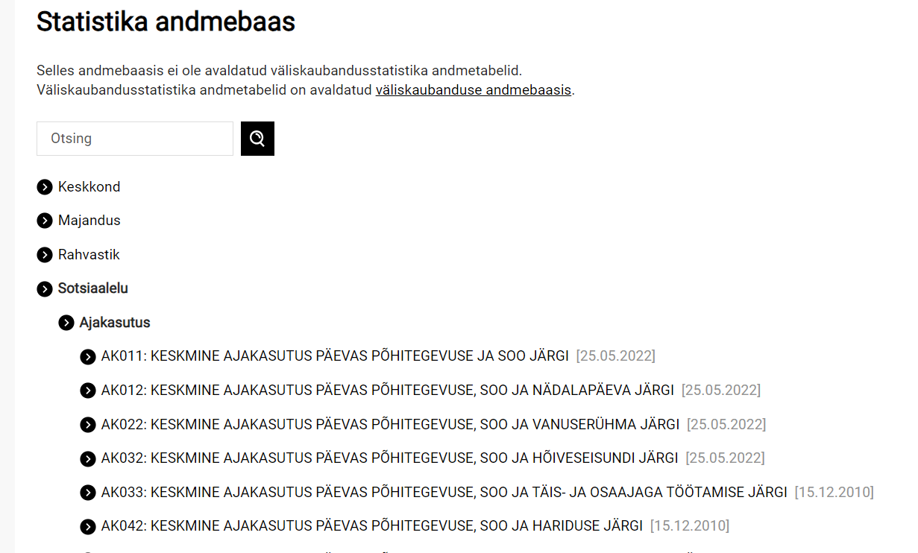
Muud soolise statistika andmed SA-s
Rohkem soopõhist statistikat leiab meie andmebaasist: https://andmed.stat.ee/et/stat

Slide 13
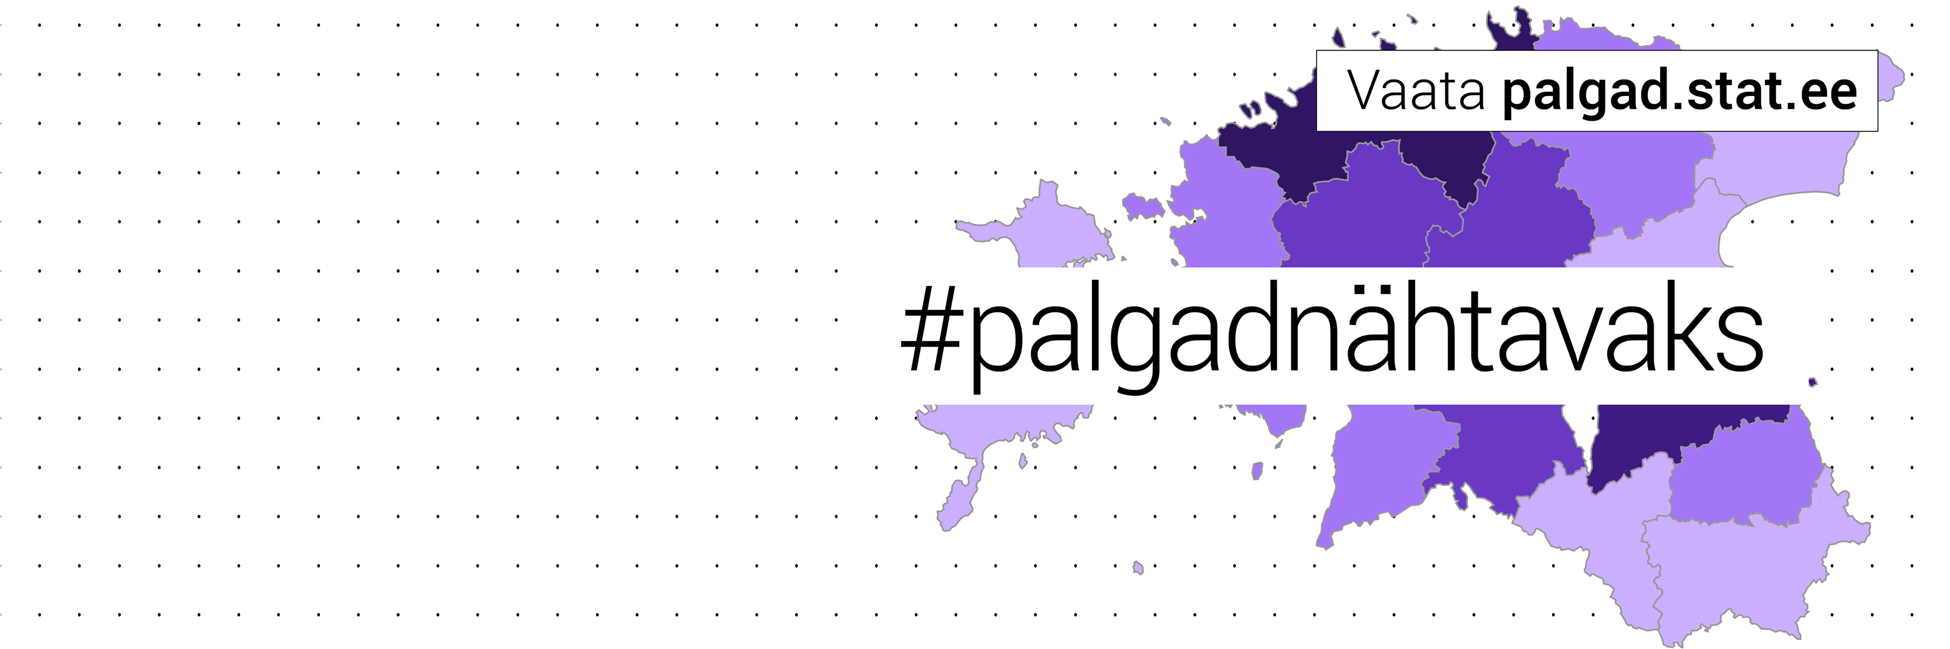
Tänan!
Liina Kuusik
analüütik
liina.kuusik@stat.ee
EESTI STATISTIKA
www.stat.ee
Tatari 51, 10134 Tallinn

